Slide 1
Горайское отделение МБОУ «Крюковская СШ»
ИЗМЕНЕНИЕ
ИМЁН СУЩЕСТВИТЕЛЬНЫХ
И
ИМЁН ПРИЛАГАТЕЛЬНЫХ
ПО ЧИСЛАМ
Выполнила:
учитель начальных классов
Пухова О.Р.

Slide 3
весело
вдруг
ветер
воробей
ворона

Slide 5
«Найди пару»
Цветы
Утро
Трава
Воздух
Одуванчик
свежий
душистые
зимнее
жёлтый
зелёная

Slide 6
Цветы душистые
Утро зимнее
Трава зелёная
Воздух свежий
Одуванчик жёлтый

Slide 7
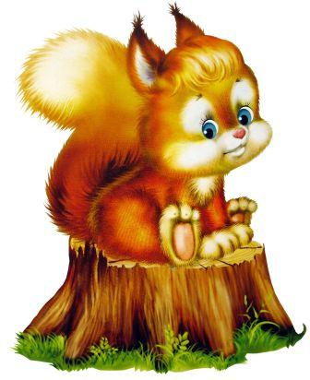
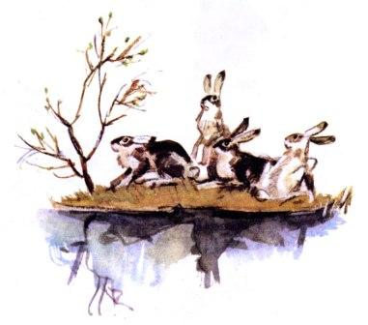
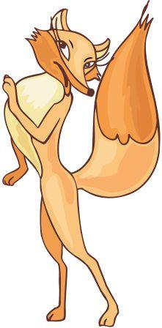
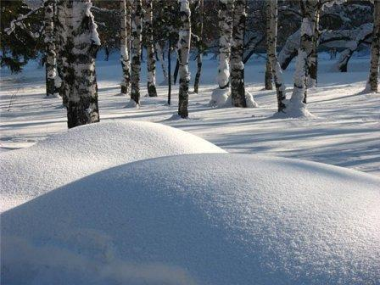

Slide 8
КАРТА
Лесная поляна
Красиво в лесу весной. Природа пробуждается от долгого зимнего сна. Деревья радостно примеряют новые наряды. Берёзка украшает свои ветви пушистыми серёжками. А могучий клён радостно шелестит молодой листвой.
На лесной поляне тихо. Старый пень лениво греется в лучах весеннего солнца. В зелёной травке прячутся ящерицы и жуки. Вот в траве мелькнула серая тень. Это заяц спешит к ручью.

Slide 9
Игра «Один - много»
КАРТА

Slide 10
Работа по учебнику
Для 2 класса:
стр. 64 Упр. 111
Для 3 класса:
Стр. 81 Упр. 141
КАРТА

Slide 11
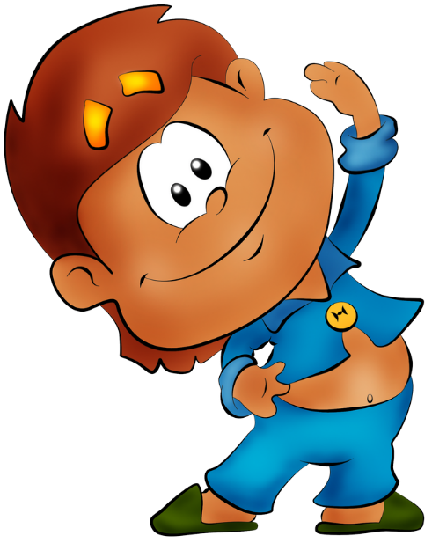
ФИЗКУЛЬТМИНУТКА
Руки подняли и покачали –
Это деревья в лесу.
Руки согнули, кисти встряхнули –
Ветер сбивает росу.
В стороны руки, плавно помашем –
Это к нам птицы летят.
Как они тихо садятся, покажем –
Крылья сложили назад.

Slide 12
Назови
одним
словом
КАРТА

Slide 13
К, лесные,
вышли,
ручью, жители.
КАРТА

Slide 14
Домашнее задание
Для 2 класса: карточка
Для 3 класса: карточка

Slide 15
МОЛОДЦЫ!!!

